Slide 1

Číslo projektu MŠMT: | CZ.1.07/1.5.00/34.0865
Číslo materiálu: | VY_32_INOVACE_15_05_úvod do chemie
Název školy: | ZŠ, PŠ a MŠ Česká Lípa, Moskevská 679, příspěvková organizace
Ročník: | II. ročník praktické školy
Vzdělávací oblast: | Člověk a příroda
Předmět: | Základy přírodních věd
Tematický okruh: | Základy chemie
Téma: | Kyseliny, hydroxidy
Název autora: | Mgr. Lucie Červenková
Vytvořeno dne: | Květen 2013
Anotace: | Určeno pro žáky Praktické školy jako prezentace k učivu Hydroxidy a kyseliny
Klíčová slova: | Hydroxid draselný, sodný, vápenatý, amonný, soli - chloridy - sodný –draselný, sírany, dusičnany

Slide 2

Tato prezentace byla vytvořena jako učební pomůcka k výuce přírodních věd - chemie, a to k tématu využití oxidů, hydroxidů , kyselin a solí v běžném životě.
METODICKÝ POPIS

Slide 3
VYUŽITÍ HYDROXIDŮ
A SOLÍ V PRAXI

Slide 4
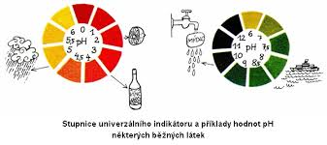
Kyselost či zásaditost
půdy ovlivňuje např. barvu květů
Kyselost nebo zásaditost půdy ovlivňuje například
barvu květů hortenzie.
V zásadité půdě mají květy růžovou barvu.
Při přesazení do kyselé půdy pokvete modře,
v pH neutrální půdě budou květy bílé.
*Hydroxidy jsou látky zásadité!!!
*Soli jsou látky neutrální !!!

Slide 5

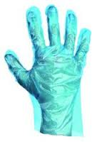
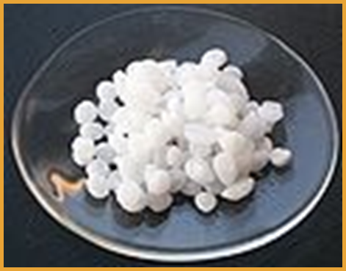
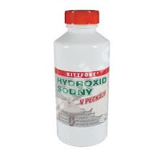

HYDROXIDY:
*Hydroxid sodný
Hydroxid sodný má velice široké použití v chemickém průmyslu (výroba mýdel a dalších povrchově aktivních látek, příprava dalších sloučenin sodíku,
jako reakční složka při organických a anorganických syntézách),
v textilním průmyslu,
v průmyslu celulózy a papíru,
v hutnictví a hliníkárenství, ve vodárenství při úpravách pitné vody.
V potravinářském průmyslu se užívá při zpracování tuků a olejů, ale také jako desinfekční činidlo pro vymývání strojů.
V domácnostech se dá užít při čištění odpadních potrubí a při praní.
V chemických laboratořích se používá kalibrovaný roztok hydroxidu sodného jako titrační činidlo při kvantitativním stanovování obsahu kyselin ve vzorcích.

Slide 6
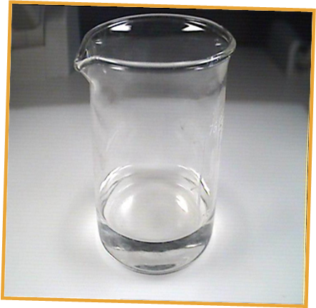
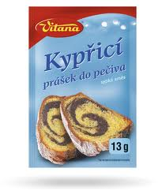
*Hydroxid amonný
Charakteristika
Hydroxid amonný slouží k úpravě pH, pomáhá jako kypřící látka. Považuje se za bezpečný. Nejsou známy nepříznivé ani vedlejší účinky na lidské zdraví. Patří mezi tzv.,,éčka“
Použití
Používá se ke korekcím kyselosti, zlepšuje rozpustnost bílkovin a kakaa, pomáhá při zpracování pitné vody.
Dále se využívá k výrobě karamelů, cukrářských a pekařských výrobků nebo sýrů.
Najdeme jej i v průmyslu zabývajícím se zpracováním krmiva pro zvířata.
Používá se jako detergent na odstraňování skvrn,
nalezneme jej v některých barvách na vlasy.
Doplňující informace
V České republice smějí být používány v množství, které je nezbytné, ke všem potravinám mimo výjimky dané zákonem (dětská výživa). V USA je tato látka povolena, v Austrálii je zakázána.

Slide 7
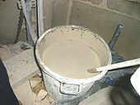
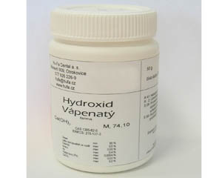
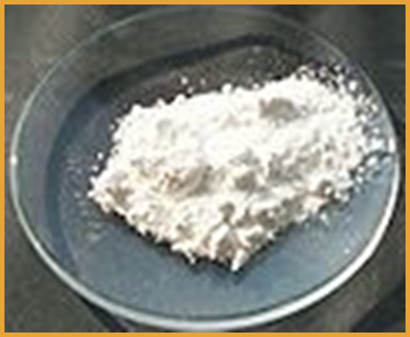
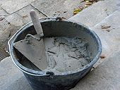

*Hydroxid vápenatý
tradičně nazývaný hašené vápno
Díky silně zásaditým vlastnostem se hydroxid vápenatý používá v široké škále oblastí:
jako flokulant, ve vodě, při zpracování odpadů a k ošetření kyselých půd
jako součást malty, omítkových směsí a nátěrových hmot nastěny
jako zásada používaná namísto hydroxidu sodného v bezlouhových narovnávačích vlasů
jako činidlo pro chemickou depilaci
jako vápníkový doplněk v mineralizovaných přípravcích pro děti
Zdravotní rizika
vdechování: podráždění dýchacího traktu, kašel, dýchací potíže, chemická bronchitida.
požití: vnitřní krvácení, poškození jícnu až s možnou perforací, silné bolesti, zvracení, průjem, kolaps.
oči: vážné podráždění, bolest, ulcerace, oslepnutí.
kůže: poleptání, vznik puchýřů
Při chronické expozici dermatitida nebo vážné podráždění kůže.

Slide 8
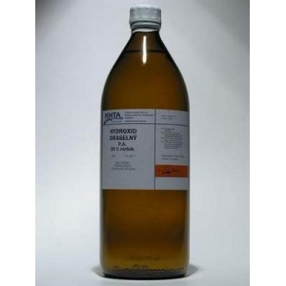

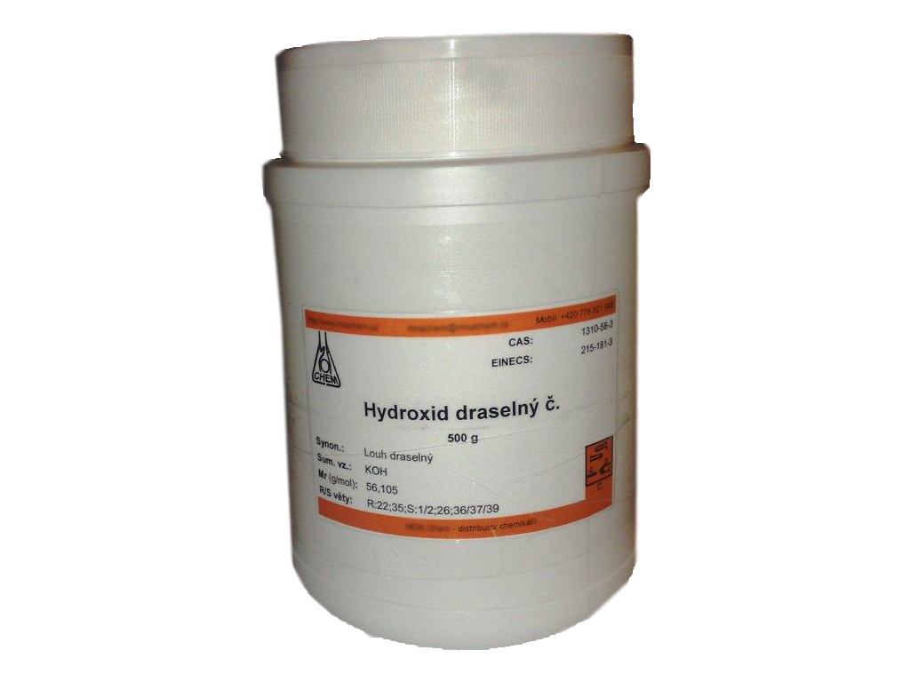
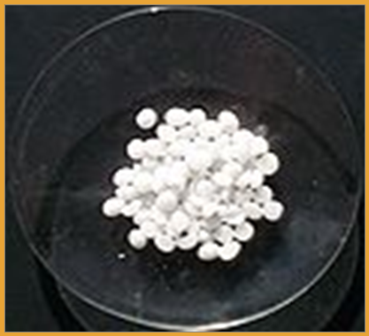
*Hydroxid draselný
Je to důležitá chemikálie pro průmysl, používaná k výrobě řady průmyslového zboží a produktů; např. se používá při výroběčokolády a kakaa, slazených nápojů a při barvení textilu. Roztok hydroxidu draselného se používá jako elektrolyt do různých druhů baterií – galvanických článků. Jeho korozivní vlastnosti jsou někdy používány při čištění a dezinfekci odolných vrstev na materiálech. Texturace povrchu fotovoltaických článků

Slide 9
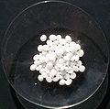
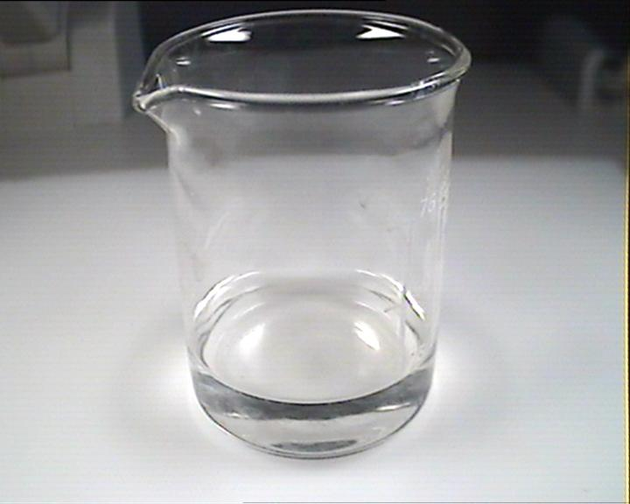


Nejvýznamnější hydroxidy
Hydroxid draselný
1
2
3
Hydroxid amonný
Hydroxid vápenatý
Hydroxid sodný

Slide 10
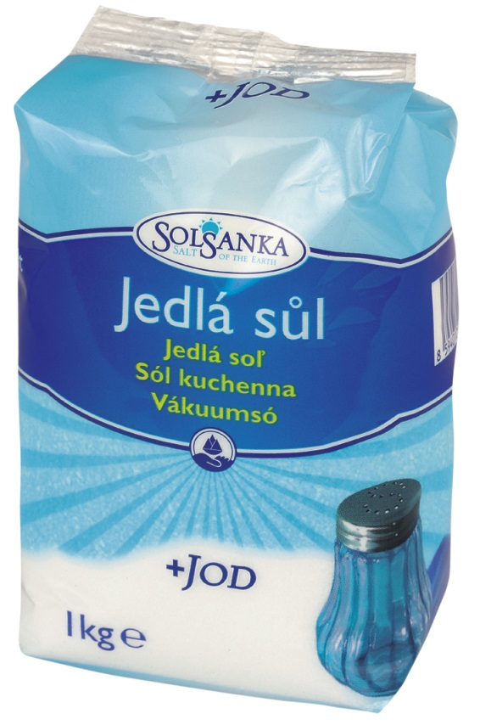
VÝSKYT A VYUŽITÍ SOLÍ
MEZI SOLI PATŘÍ:
CHLORIDY, DUSIČNANY, SÍRANY
Chlorid sodný = kuchyňská sůl
výskyt: nerost - kamenná sůl
*nepostradatelný pro živočichy
*dochucování jídel
*konzervace masa a zeleniny
*chemická surovina – elektrolýzou se získá vodík, chlor,
hydroxid sodný
*výroba mýdel, sody,
*odstraňování námrazy na komunikacích

Slide 11
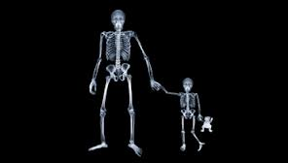
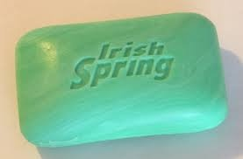
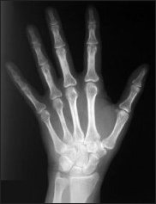
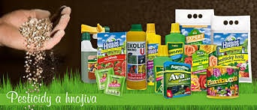
Chlorid draselný
---draselné hnojivo,výroba mýdel
Chlorid a bromid stříbrný
---snímkování v lékařství

Slide 12
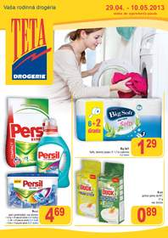
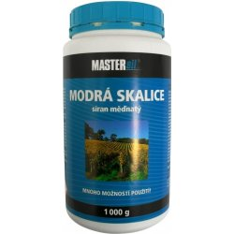
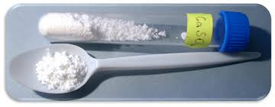
Sírany
Síran sodný
výroba skla a pracích prášků
Síran měďnatý
= modrá skalice
poměďování
výroba barev
postřiky proti plísním
Síran vápenatý
= sádrovec
pálením se z něj vyrábí sádra

Slide 13
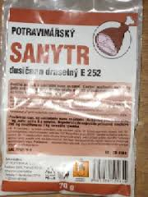
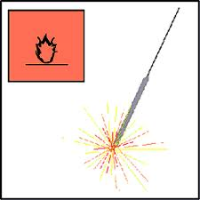
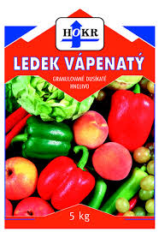
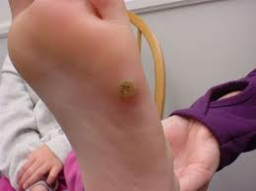
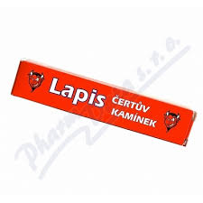
Dusičnany
Dusičnan draselný
= sanytr
výroba střelného prachu, hnojivo
Dusičnan sodný
výroba hnojiv (ledky)
Dusičnan stříbrný
= lápis
kožní lékařství

Slide 14
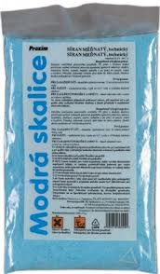
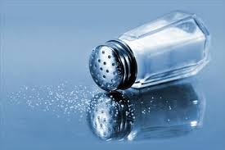
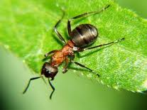
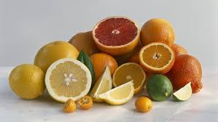
Pracovní list:
Kyselina mravenčí
Kyselina citronová
Chlorid sodný
Síran měďnatý
lapis
1. Přiřaď obr. k textu:

Slide 15
Pracovní list:
1. Vyhledej na internetu některé další oxidy.
2. Jak se dají říci oxidy jiným slovem?
3. Vyhledej, co to je amoniak.
2. k- - - - - - - -y

Slide 16
POUŽITÉ ZDROJE
KARGER, I.; PEČOVÁ, D.; PEČ, P.; Chemie I pro 8. ročník základní školy a
nižších ročníků víceletých gymnázií. 1.vyd. Olomouc: PRODOS, 1999.
ISBN 80 – 7230 – 025 – 3. s. 76 - 82
http://cs.wikipedia.org/wiki/Hydroxid_draseln%C3%BD
http://cs.wikipedia.org/wiki/Hydroxidy
Obrázky –
http://home.tiscali.cz/chemie/images/uni_indikator.gif
http://www.demiclen.cz/images_content/2855/3574-P-1073-hydroxid-sodny-1000-g.jpg
www.office.microsoft.com
Vlastní tvorba, obrázky vytvořené za pomocí programu Microsoft PowerPoint – kreslení,
klipart, obrázky z vlastních zdrojů
http://letaky.akcednes.cz/_data/images/vyrobky/39555-vitana-kyprici-prasek-do-peciva-13g-v-akci.jpg
http://upload.wikimedia.org/wikipedia/commons/thumb/3/34/SodiumHydroxide.jpg/250px-SodiumHydroxide.jpg
http://upload.wikimedia.org/wikipedia/commons/6/6e/Calcium_hydroxide.jpg
http://upload.wikimedia.org/wikipedia/commons/thumb/3/35/Throwel_in_a_bucket.JPG/170px-Throwel_in_a_bucket.JPG
http://ceskebudejovice.casd.cz/wp-content/uploads/2011/04/solsanka_jedla_1KG.jpg

Slide 17
http://www.rentgenservis.cz/images/slide-02rtg.jpg
http://www.novakovi-lostice.cz/data/xinha/pesticidy.jpg
http://www.aktualneletaky.eu/al/1636-teta-drogeria-letak/teta-drogeria-letak0s.jpg
http://www.smartelektro.cz/user/shop/big/902.jpg
http://upload.wikimedia.org/wikipedia/commons/5/51/S%C3%ADran_v%C3%A1penat%C3%BD.PNG

